Slide 1
Xin chào các em học sinh!

Slide 2




TRÒ CHƠI
Ô cửa bí mật

Slide 3


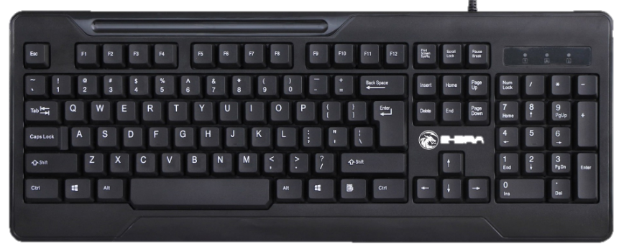
D. Không làm việc với máy tính khi có hiện tượng dò điện.
B. Ở nơi khô, thoáng, ánh sáng không chiếu thẳng vào mắt.
1
2
Câu 1: Em hãy khoanh vào chữ cái trước câu đúng khi nói về vị trí đặt máy tính.
A. Ở nơi ẩm ướt
B. Ở nơi khô, thoáng, ánh sáng không chiếu thẳng vào mắt.
C. Ở nơi ồn ào có nguồn sáng mạnh.
D. Ở nơi gần các vật dụng chứa nước dễ đổ.
Câu 2: Em hãy khoanh vào chữ cái trước câu đúng để tránh các tai nạn về điện khi làm việc với máy tính
A. Làm việc với máy tính khi tay ướt.
B. Để cốc nước cạnh máy tính khi làm việc.
C. Làm việc với máy tính khi ngoài trời có sấm sét.
D. Không làm việc với máy tính khi có hiện tượng dò điện.

Slide 4

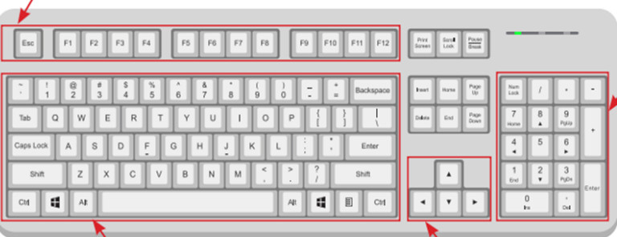
CHƯƠNG 1
MÁY TÍNH VÀ EM
SGK-26, 27
TIẾT 10 - BÀI 10
BÀN PHÍM MÁY TÍNH

Slide 5


Em hãy quan sát hình 10.1, sau đó thảo luận nhóm đôi và cho biết bàn phím có mấy khu vực, cụm và tên của chúng là gì? (4’)
Hình 10.1. Các khu vực, cụm của bàn phím

Slide 6
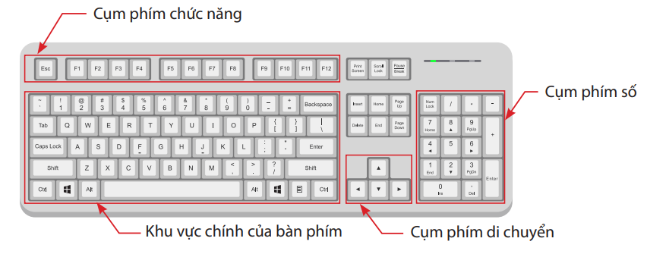
-> Bàn phím máy tính gồm 1 khu vực chính và 3 cụm đó là:
Khu vực chính; Cụm phím chức năng; Cụm phím số; Cụm phím di chuyển.
Hình 10.1. Các khu vực, cụm của bàn phím
Trong bàn phím, khu vực hoặc cụm nào nhiều phím nhất?

Slide 7
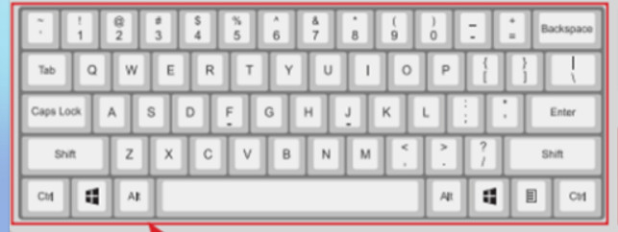
Em hãy quan sát hình 10.2, sau đó thảo luận nhóm đôi và hoàn thành phiếu học tập số 1. (4’)
Hình 10.2. Khu vực chính của bàn phím

Slide 8
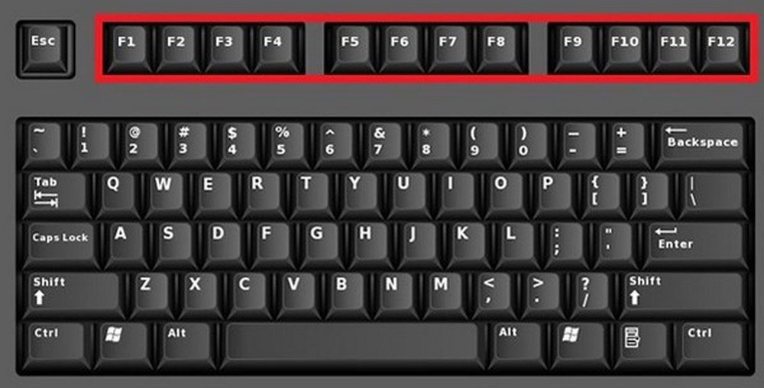
PHIẾU HỌC TẬP SỐ 1
Em hãy điền tên các hàng phím trong khu vực chính của bàn phím
Hàng phím số và kí hiệu
Hàng phím Trên
Hàng phím cơ sở
Hàng phím dưới
Hàng phím dưới cùng chứa dấu cách

Slide 9
Học sinh thảo luận theo nhóm máy, quan sát bàn phím máy tính ngay tại máy của nhóm mình chỉ và kể tên cho nhau nghe, các hàng phím của khu vực chính tên là gì? (2’)

Slide 10
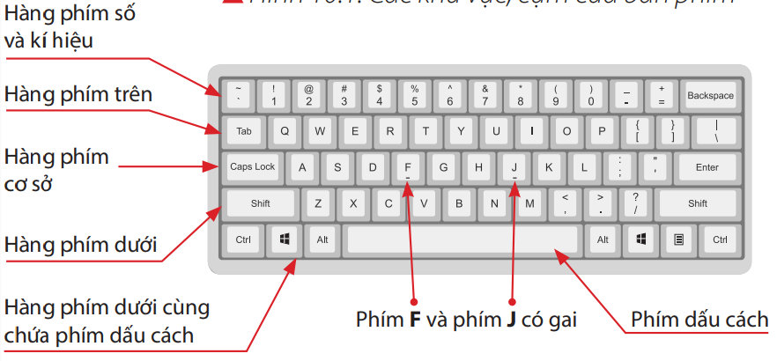


Các con quan sát trên bàn phím và cho cô biết phím F và phím J nằm ở hàng phím nào? Các con có thấy điểm khác biệt của hai phím này với các phím khác ko?
Hình 10.2. Khu vực chính của bàn phím
Hai phím F và J gọi là phím có gai vì trên bề mặt 2 phím này có gạch nhỏ. Chúng dùng làm cơ sở xác định cách đặt tay cho việc luyện gõ 10 ngón.-> HĐ3

Slide 11

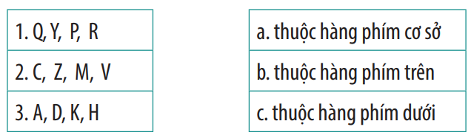

PHIẾU HỌC TẬP SỐ 2 (3’)
Em hãy chỉ ra các cặp tương ứng giữa các số ở đầu dòng cột bên trái với các chữ cái ở đầu dòng cột bên phải dưới đây

Slide 12

Em hãy trao đổi với bạn và cho biết:
Tên các hàng phím nằm trong khu vực chính của bàn phím (Thảo luận nhóm đôi trong 2’)
Phím Esc có nằm trong khu vực chính của bàn phím không?
Hàng phím số và kí hiệu
Hàng phím trên
Hàng phím cơ sở
Hàng phím dưới
Hàng phím dưới cùng
Phím Esc nằm ở Cụm phím chức năng

Slide 13






Trò chơi:
Ai thông minh hơn
Câu hỏi 1
Câu hỏi 2
Câu hỏi 3

Slide 14






Câu 1: Trên bàn phím gồm mấy khu vực, cụm:
  A. 1 khu vực và 3 cụm phím.
  B. 1 khu vực và 2 cụm phím
  C. 1 khu vực và 4 cụm phím.
  D. 2 khu vực và 3 cụm phím.

Slide 15

Câu 2: Phím Esc nằm ở:
  A. Khu vực chính của bàn phím.
  B. Cụm phím chức năng.
  C. Cụm phím số.
  D. Cụm phím mũi tên.

Slide 16
Câu 3: Hai phím có gai trên bàn phím là
  A. S và J
B. T và I
  C. D và K
  D. F và J

Slide 17
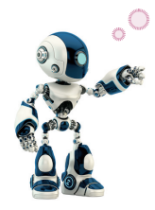
GHI NHỚ
Khu vực chính của bàn phím gồm: Hàng phím số và kí hiệu, hàng phím trên, hàng phím cơ sở, hàng phím dưới và hàng phím dưới cùng.

Slide 18
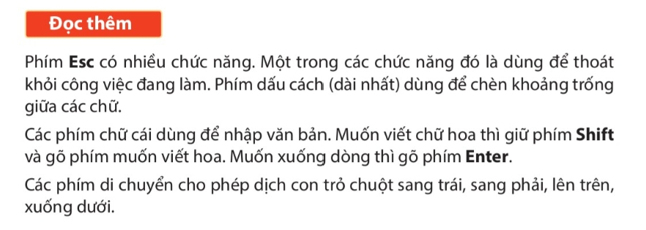


Slide 19
Tạm biệt các em học sinh!

